Slide 1
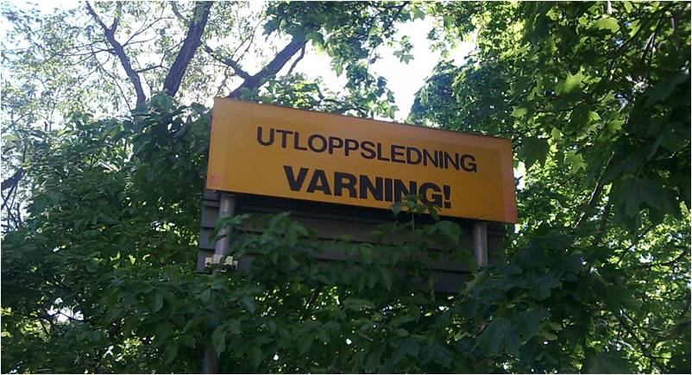
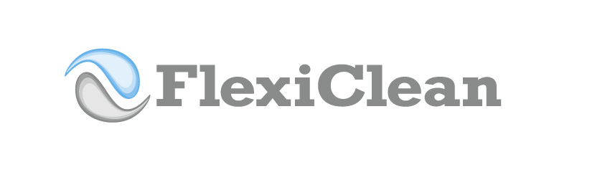
Dagvatten – en miljöpåverkan

Slide 2
Problemet
Dagvatten med tungmetaller och andra föroreningar släpps ut i sjöar och vattendrag utan någon rening alls
Pga klimatförändringarna ökar översvämningar, vilket ger mer förorenat dagvatten
Ökad miljömedvetenhet och enligt Miljöbalken samt EU:s nya vattendirektiv gör att dagvatten klassas som avlopp och skall renas.
Sveriges kommuner har arbetat fram dagvattenplaner.
Fler och fler Industrier och fastighetsägare med miljöfarlig verksamhet får krav ifrån Miljö och Hälsa och måste hantera utsläppen av dagvatten
Notes:
2

Slide 3
EU:s vattendirektiv
Direktivet innebär att alla medlemsländer ska uppnå en god ekologisk status i sjöar och vattendrag senast år 2015.
Vattenkvaliteten får inte heller försämras. Ett viktigt led i arbetet för att uppnå detta mål är att förhindra den betydande förorening
som sker när orenat dagvatten leds till sjöar och vattendrag.
Det är även av stor betydelse att bevara vattnets naturliga kretslopp
och den grundvattenbildning som finns istället för att leda bort dagvatten via ledningar. Detta tillsammans med ökad biologisk
mångfald kan skapas bland annat genom ökad användning av öppna diken, dammar och LOD-lösningar.

Slide 4
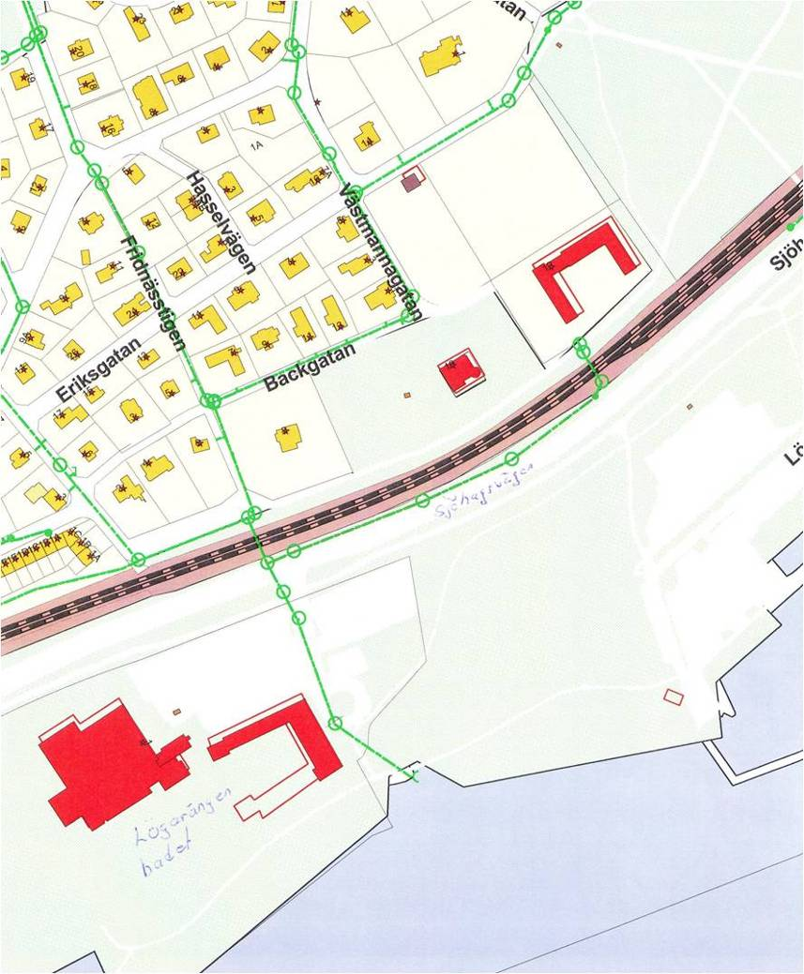
Hur ser dagvattennätet ut?
Vad klarar recipienten?
Sverige har 2.5 miljoner brunnar varav ca 500 000 i täta städer.
(Stockholm innerstad 30 000)
Mälaren förser ett par miljoner människor med dricksvatten.
Mälaren är idag värderad till
127 miljarder kronor,
hur förvaltar vi idag det värdet?

Slide 5
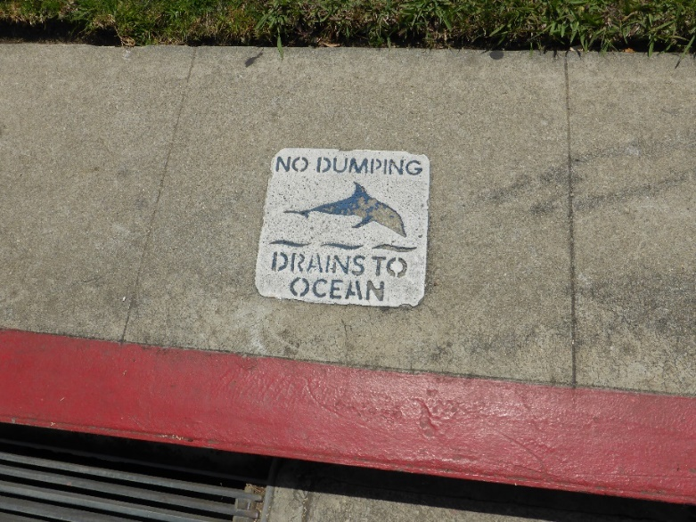
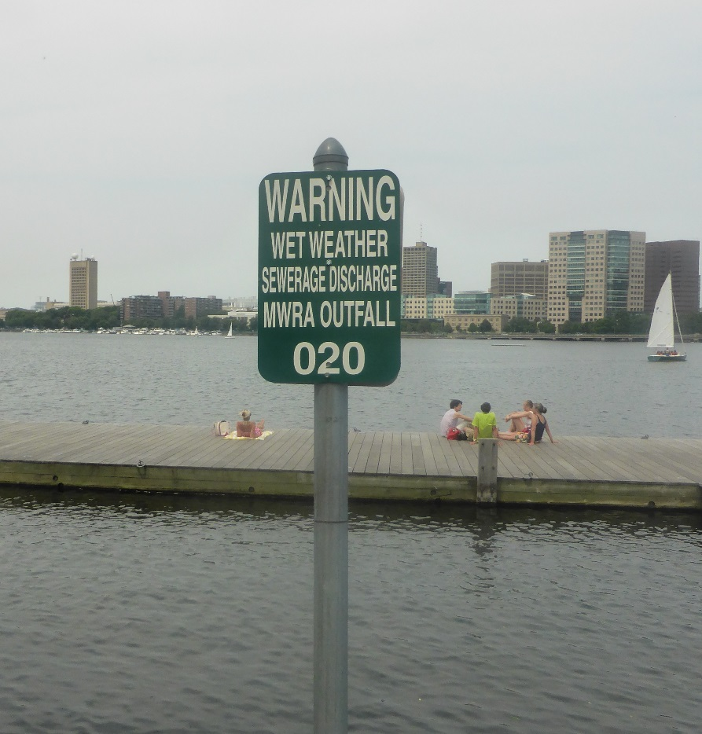
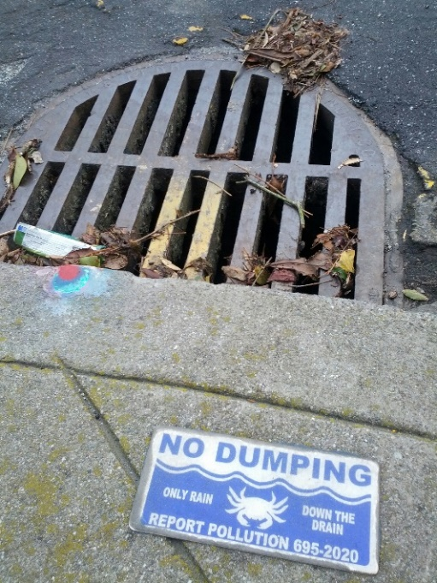
Exempel på ”varningsskyltar” i USA
Notes:
5

Slide 6
FlexiCleans historia.
2004: FlexiClean lanserades på marknaden.
2005: Ansökan om ett europeiskt patent lämnades in.
2006: Pristagare. Sustainble Stockholm Award (Hammarby Sjöstad).
2007: Vinnare. Vi I Världen, Västerås Stads Miljöpris.
2009: FlexiClean blir antagna till STING (Stockholm Innovation & Growth) inkubatorprogram
2009. FlexiClean AB grundades.
2010: FlexiClean AB går med i ett dagvattenkluster på Chalmers Teknikpark
2010: FlexiClean får europeiskt patent # 1514971
2010: Världsklassavtal mellan Stockholms Stad och FlexiClean AB Avseende Norra Djurgårdsstaden.
2011: Examen STING.
2011: FlexiClean AB är med och grundar Remedy By Sweden AB, Eskilstuna.
2011: FlexiClean AB är med och grundar Rent Dagvatten AB, Göteborg.
2015: Finalist. Deep Green Challenge, SKANSKA miljötekniktävling.
2016: Finalist. Västerås Stads Miljöpris
2017: Samarbete med Svenska Fotbollsförbundet
2018: Första ”granulat” kassett släpps på marknaden.
Notes:
6

Slide 7
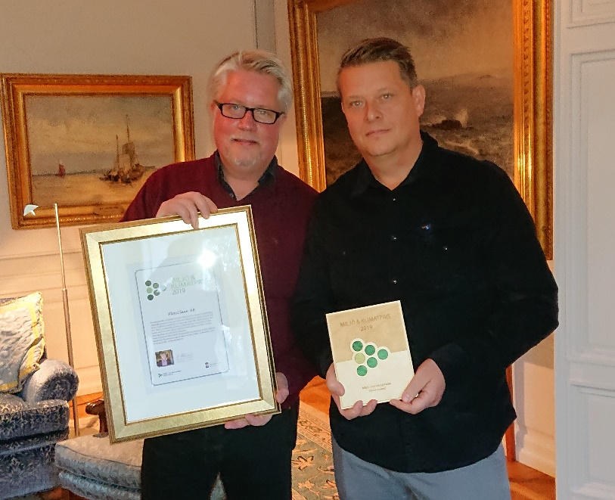
2019. Vinnare av Västmanlands Klimat och Miljöpris.
Västmanlands miljö- och klimatpris 2019 går till FlexiClean AB för sitt arbete med att förbättra vattenmiljöer genom att ta tag i en av vår tids stora miljöproblem, kemikalier som sprids i dagvattnet. FlexiClean har utvecklat filter som fångar upp tungmetaller, oljeföroreningar och även PFAS. PFAS är cancerframkallande ämnen som bland annat finns i våra textilier och ibland beskrivs som vår tids värsta miljögift. FlexiClean har även tagit sig an och hittat en lösning kring mikroplaster som sprids från konstgräsplaner.
Genom att på det här sättet förbättra våra vattenmiljöer har Flexiclean på ett förtjänstfullt sätt bidragit till att Västmanland har tagit ett viktigt steg vidare till Miljö- och klimatrådets vision, ett län som är miljö- och klimatförebild 2030.
Notes:
7

Slide 8
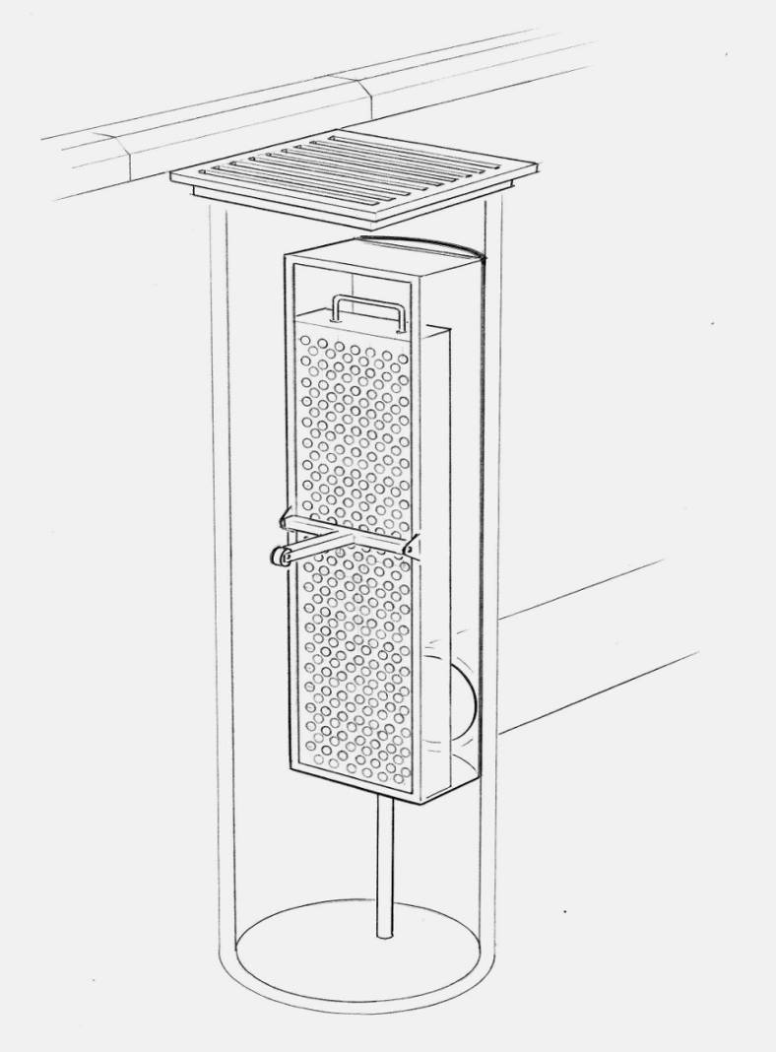
Vår lösning: en unik produkt som renar dagvatten direkt i existerande dagvattenbrunnar
Enkel och billig att installera:
Låg underhållskostnad:
Låg investeringskostnad ger låg starttröskel
FlexiClean har EU-patent som skyddar reningsmetoden och utformningen av kassetten.
Notes:
8

Slide 9
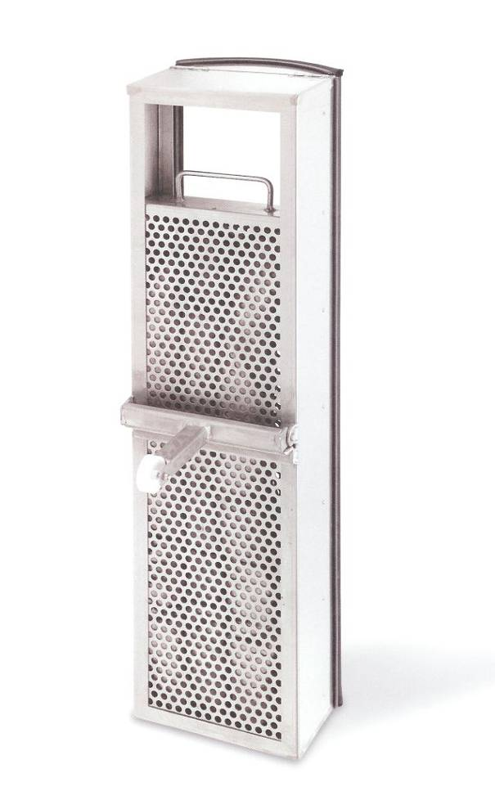
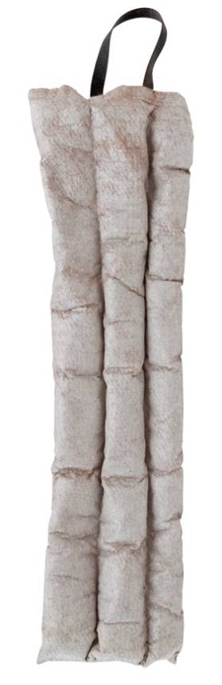
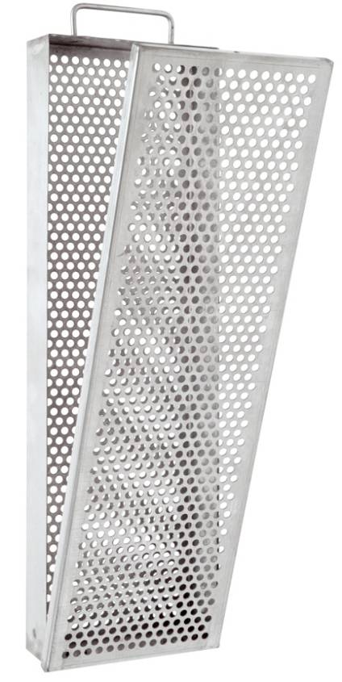
Filterkassettens uppbyggnad
Filterpåsen består av restprodukter ifrån träindustrin. Påsen innehåller 85% furubark och 15% träflis. Påsen bytes normalt sett en gång per år.

Slide 10
Högsta flödet på marknaden och ändå bäst reningseffekt.
Flödar 160l/min filtrerat vatten.
Efter “First-Flush” passerar vattnet I en by-pass I toppen på kassetten.
Passar brunnar med innerdiameter på 350mm och uppåt.
Låg investeringskostnad ger låg starttröskel
Att tänka på:
FlexiClean 408 kräver minst 350mm i brunnsdiameter samt 800mm djup och med slät innersida på brunnen. Teleskopbeteckning kan försvåra montaget. Tänk dessutom på att ”hålet” i beteckningen måste vara ca 300mm i diameter".
Notes:
10

Slide 11
Montage och underhåll
Film på montage:
www.youtube.com/watch?v=HU7RE3Jm3bE
Film på filterbyte:
www.youtube.com/watch?v=ZK2RtdIK_e0

Slide 12
Exempel 1 på reningsgrader FlexiClean
Före filter (µg/l) Efter filter (µg/l) Rening %
Arsenik 3,4 2,1 40 %
Krom 16 6,5 60 %
Kadmium 0,6 0,34 45 %
Bly 18 0,5 97 %
Koppar 27,5 3 90 %
Zink 858 547 34 %
Nickel 5,6 2,3 60 %
Kobolt 3,9 1 75 %
Vanadin 20,2 0,6 97 %
Olja 130 40 70 %
PAH (c) 1,1 0,1 90 %
PAH (ö) 1,4 0,16 90 %
Tester utförda av Structor Miljöteknik på filter installerade i dagvattenbrunnar i Eskilstuna.
Notes:
12

Slide 13
Exempel 3 på reningsgrader FlexiClean
IVL tester. Smältvatten Valhallavägen, Stockholm 2010.
Table 3. Concentrations of metals found in lab scale filtration tests.
Metals Unit 0* 1 %
Ca mg/l 20.4 9.23 55%
Fe mg/l 19.6 4.92 75%
K mg/l 6.05 4.2 45%
Mg mg/l 6.52 2.55 60%
Al µg/l 15500 4260 72%
Ba µg/l 125 44.4 65%
Co µg/l 12.1 3.21 73%
Cr µg/l 24.4 7.07 71%
Cu µg/l 60.6 19.3 68%
Ni µg/l 17.7 12.4 30%
Pb µg/l 16.7 5.08 70%
Zn µg/l 194 77.3 60%
Notes:
13

Slide 14
Exempel 4 på reningsgrader FlexiClean
Löst filtermaterial 12m3 i container
Borlänge 2019
Metals Unit 0* 1 %
As µg/l 62 28 55%
Cu µg/l 38 20 47%
Cr µg/l 7,7 5,6 28%
Zn µg/l 190 89 53%
Olja C12-C16 mg/l 0,04 0,005 95%
Olja C10-C40 mg/l 0,1 0,08 20%
Acenaften µg/l 9,4 0,1
Naftalen µg/l 1,0 0,1
Antracen µg/l 0,27 0,1
Fenantren µg/l 1,1 0,1
Flouren µg/l 3,2 0,1
Pyren µg/l 2,3 0,1
PAH summa övriga µg/l 22 0,1
PAH-L summa µg/l 10 0,1
PAH-M summa µg/l 11 0,1
Notes:
14

Slide 15
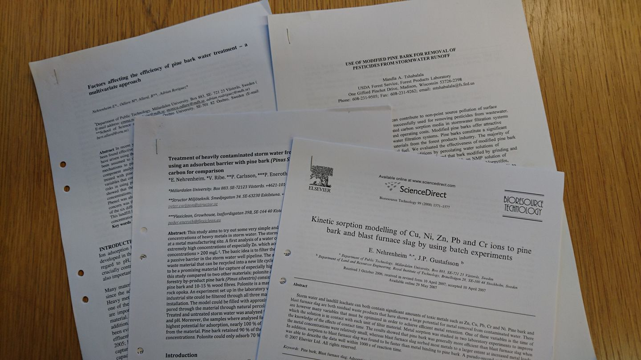
”Akademisk” dokumentation
Notes:
15

Slide 16
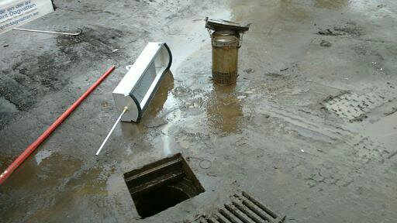
In med det nya, ut med det gamla
Notes:
16

Slide 17
In med det nya, ut med det gamla
WSP prover Västerås 2015. Utbyte av kassetter till FlexiClean
Före Efter Jämförelse Uppföljning Byte till Flexiclean
Suspenderad substans mg/l 6180 569 90,8 249
Oljeindex μg/l 7090 153 97,8 111
P-tot (totalfosfor) mg/l 0,922 0,459 0,136
N-tot (totalkväve) mg/l 22,5 3 2,6
Kalcium mg/l 108 6,55 93,9 4,17
Järn mg/l 425 12 97,2 13,6
Kalium mg/l 31,6 2,76 91,3 2,9
Magnesium mg/l 67,4 2,82 95,8 3,25
Natrium mg/l 25,7 2,9 88,7 2,36
Aluminium μg/l 131000 5270 96,0 8000
Arsenik μg/l 103 2,05 98,0 3,26
Barium μg/l 4310 100 97,7 73
Kadmium μg/l 123 1,56 98,7 0,87
Krom μg/l 742 15,3 97,9 17,5
Koppar μg/l 8310 133 98,4 121
Kvicksilver μg/l 51,7 0,308 99,4 0,312
Nickel μg/l 2130 23 98,9 16,3
Bly μg/l 18600 206 98,9 176
Zink μg/l 25900 508 98,0 385
Notes:
17

Slide 18

SvFF samt IVL rekommenderar FlexiClean för konstgräsplaner.
I dag är det mycket fokus på frågan om granulat på konstgräsplaner. Hittills har det varit fokus på plaster men de rapporter FlexiClean ar fått tillhanda ser vi också höga värden av Zink, Natrium, Strontium, Kalcium och Fosfor. Därför lämpar sig FlexiClean ypperligt som dagvatten-filter på dessa konstgräsplaner. Att filtret även absorberar olja gör att man har en extra ”försäkring” om något skulle hända med maskinerna som underhåller planerna.

Slide 19
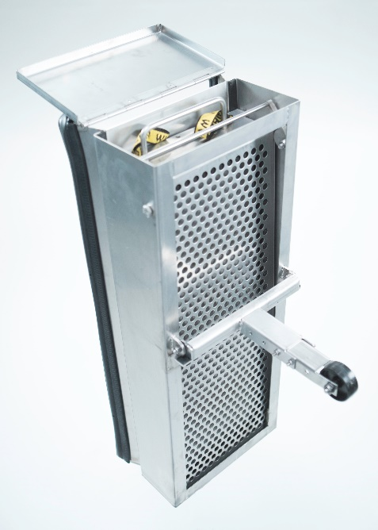
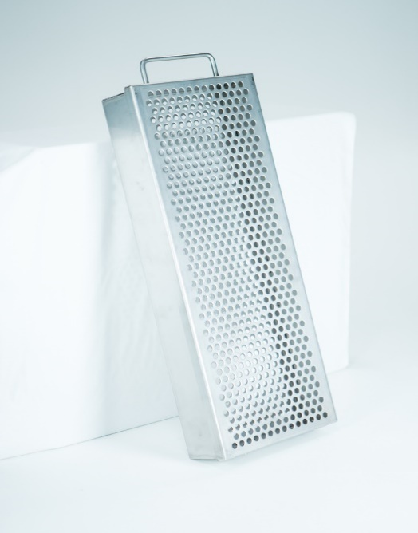
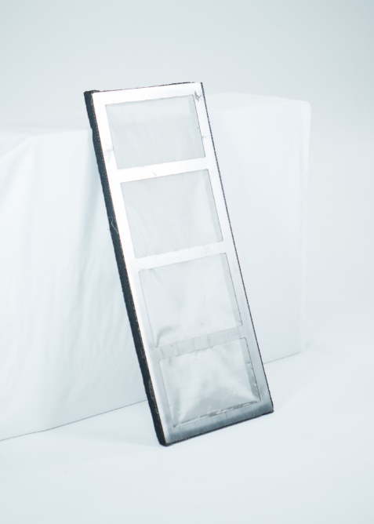
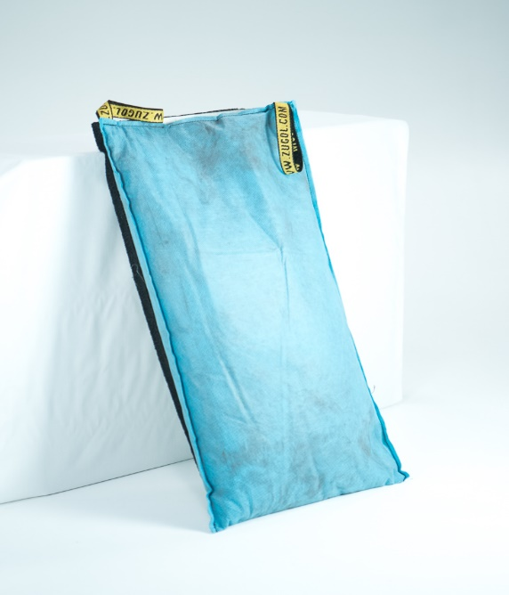
FlexiClean granulatfilter.
Första kassetten på marknaden som klarar tungmetaller, näringsämnen, PAH, oljor och partiklar ned till 42my.
”Kalmarrapporten” visar 100% filtrering av granulat.

Slide 20
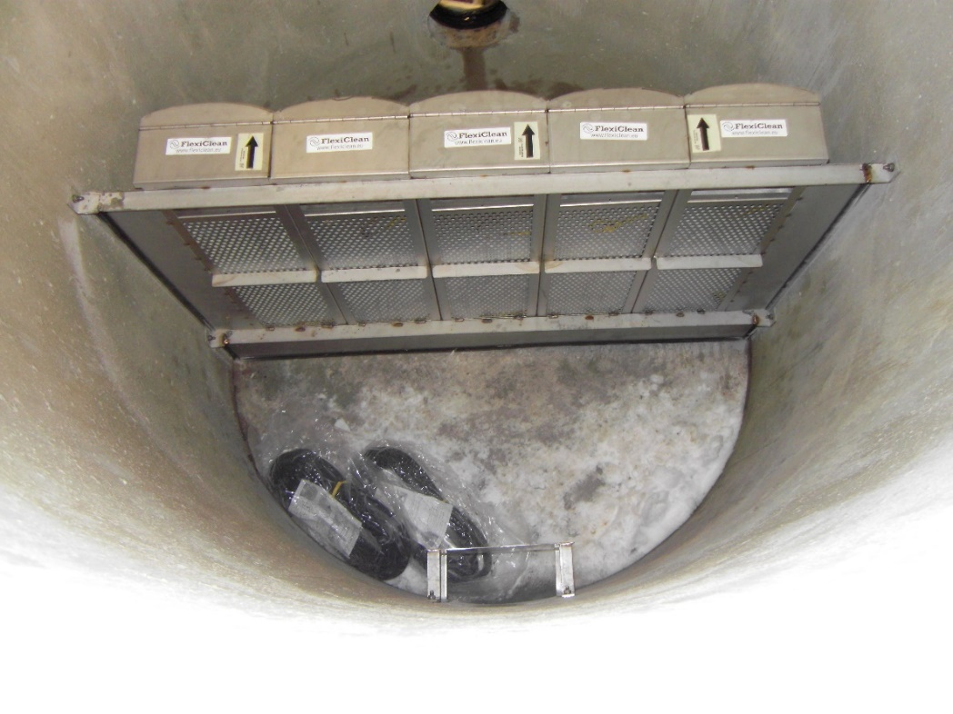
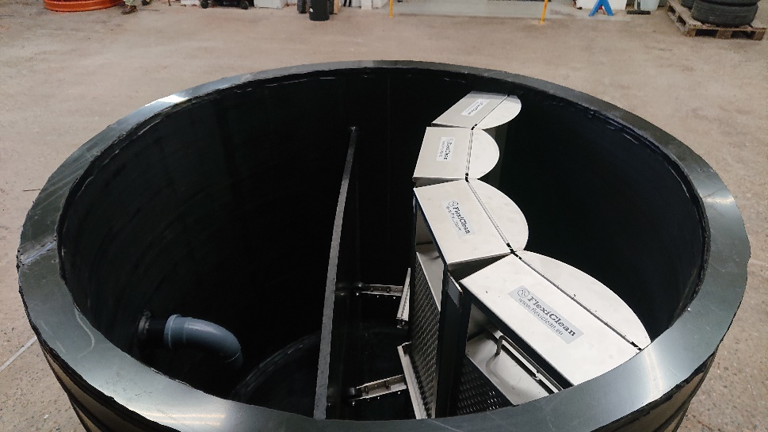
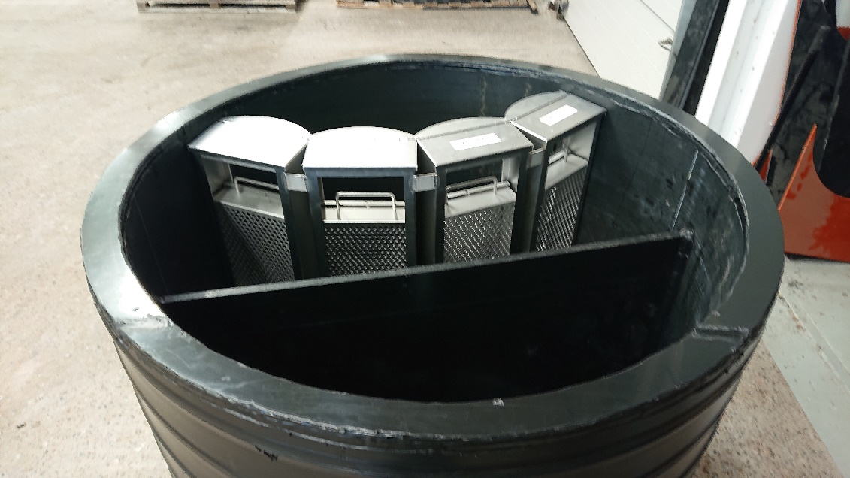
Filterväggar/Filterbrunnar

Slide 21
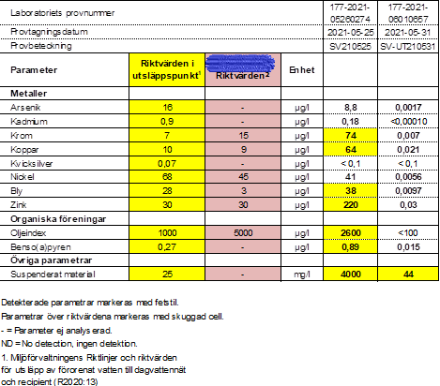
Exempel från mobil filterbrunn.

Slide 22
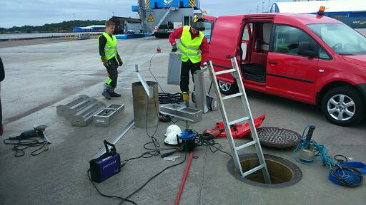
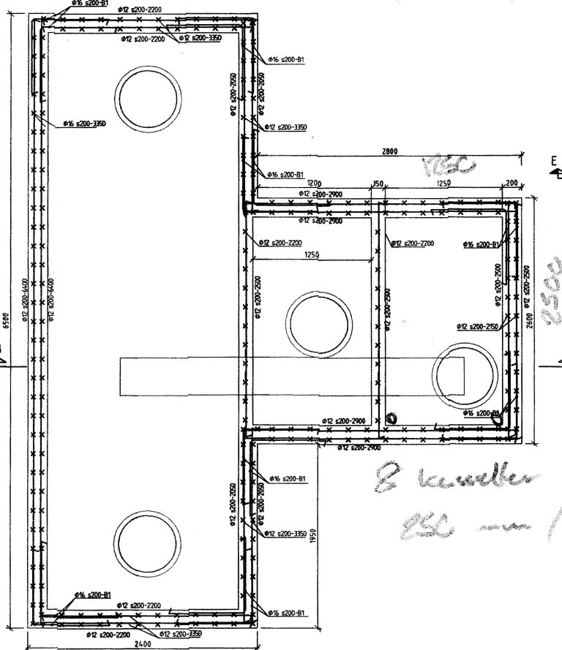
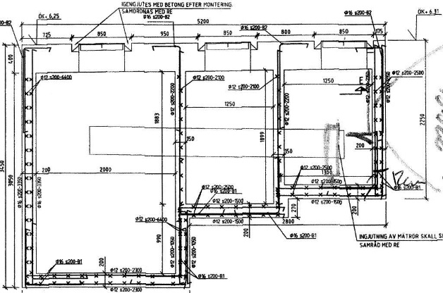
Västerås hamn, 30 000m2 hårdgjord yta för 150 000:- och klarar alla gränsvärden.

Slide 23
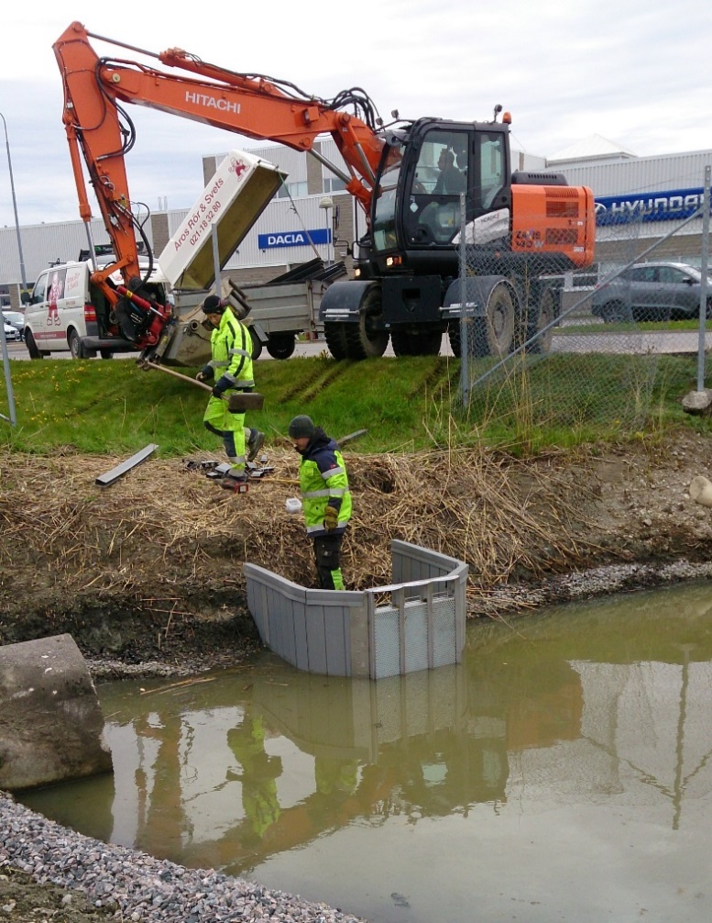
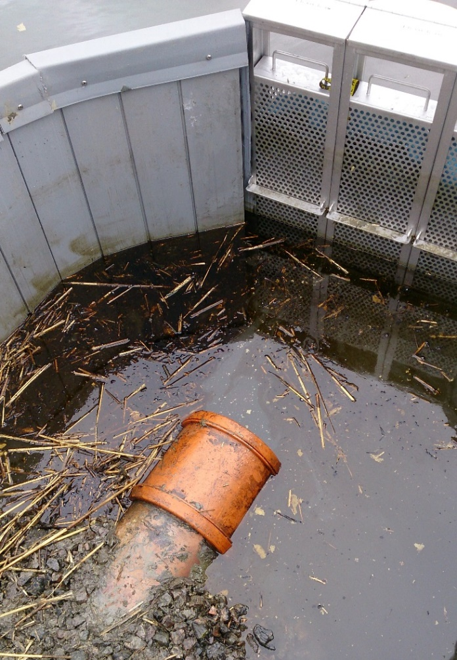
Bilhall i Eskilstuna med mystiskt oljeutsläpp
Tillsammans med AB Aros Rör & Svets och Enebo Entreprenad monterades denna vägg för 60 000:- och problemet var löst.

Slide 24
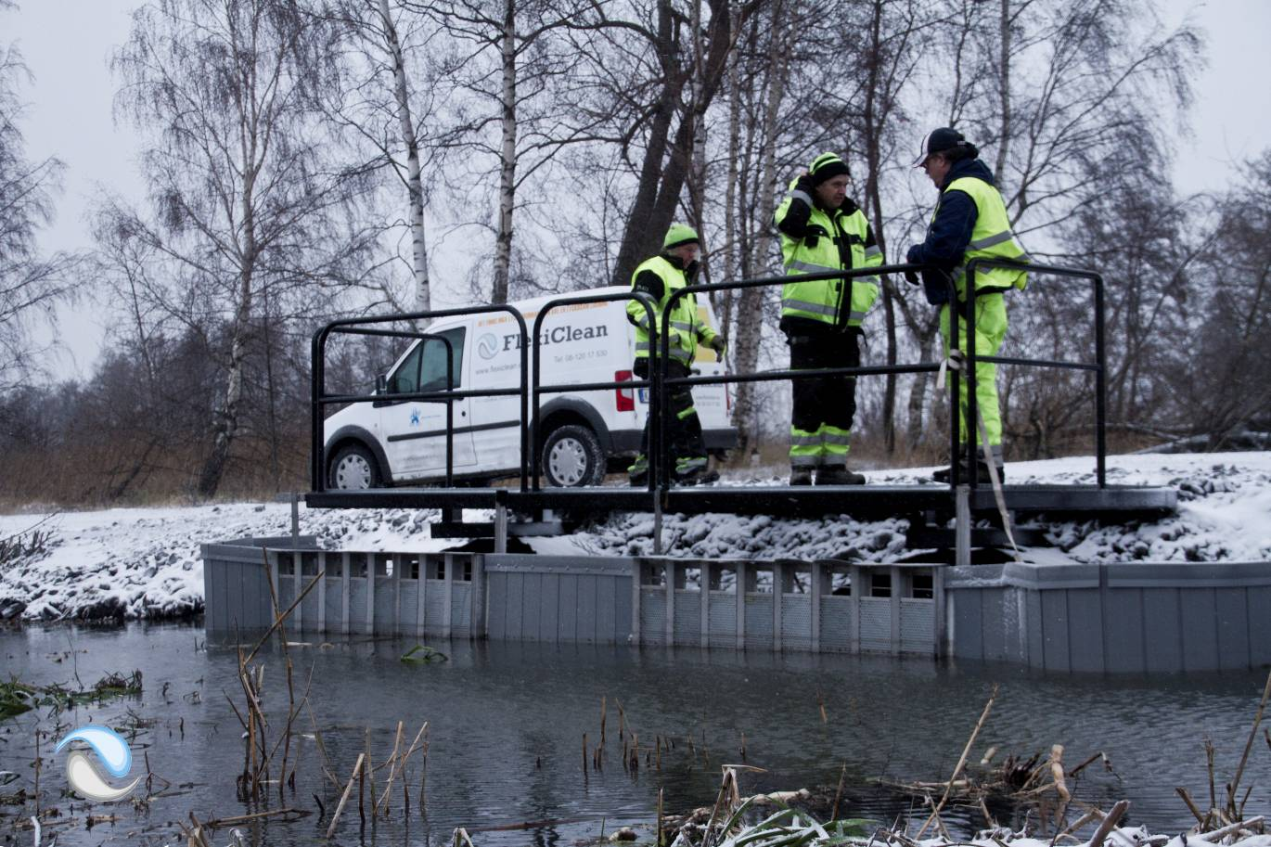
Multipel filterkassett för stora utlopp

Slide 25
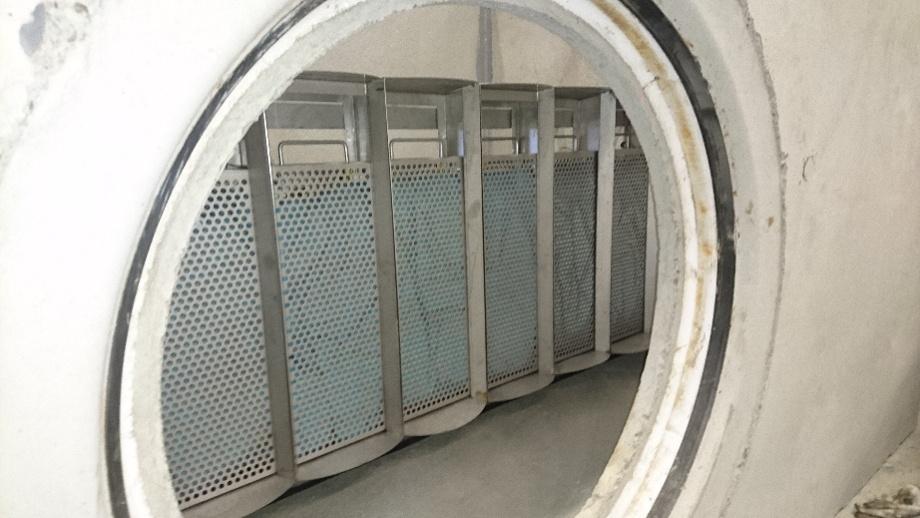
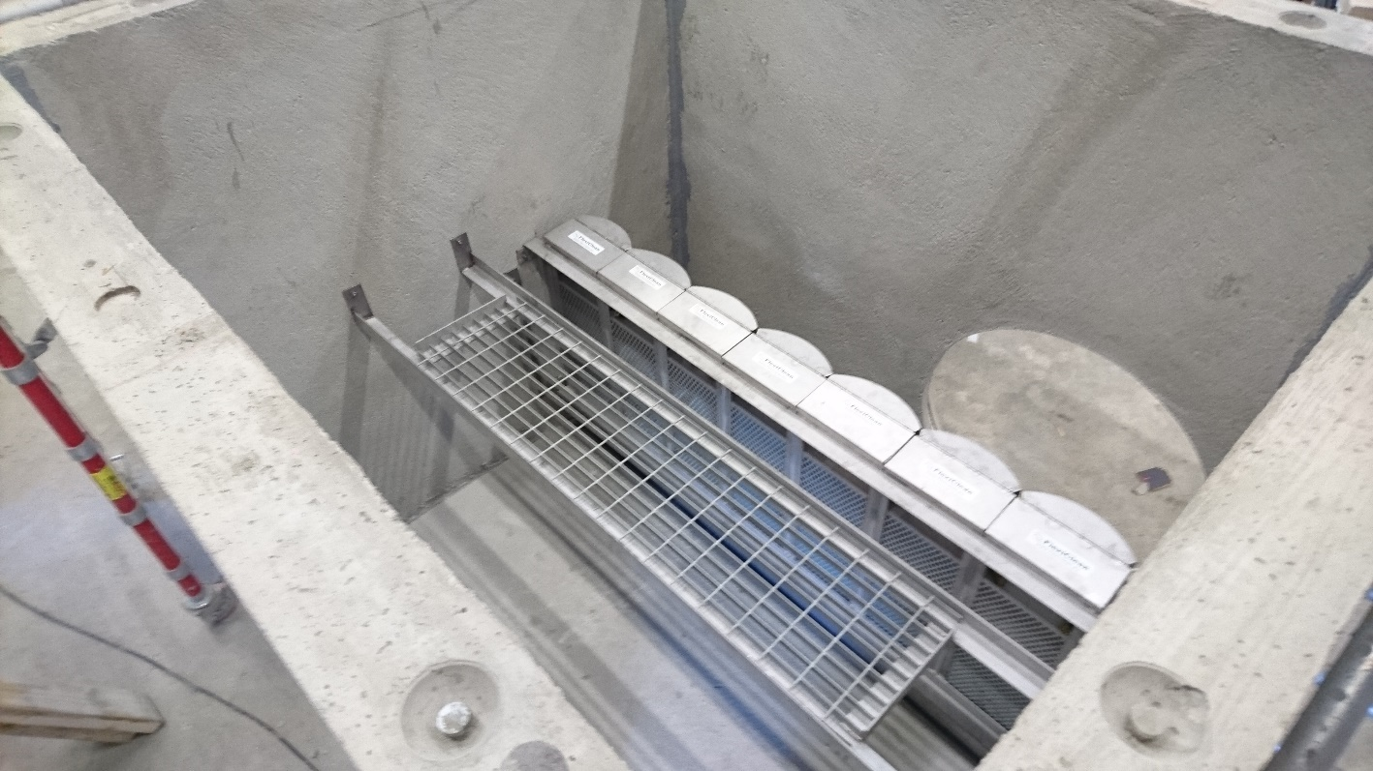
Ovako Steel Hofors
Samlingsbrunn för Ovako Steels dagvattensystem. Brunnen är framtagen tillsammans med Meag. Komplett brunn med stigarrör, beteckning, servicebrygga, förfilter och filterinstallation för 130 000:-.

Slide 26
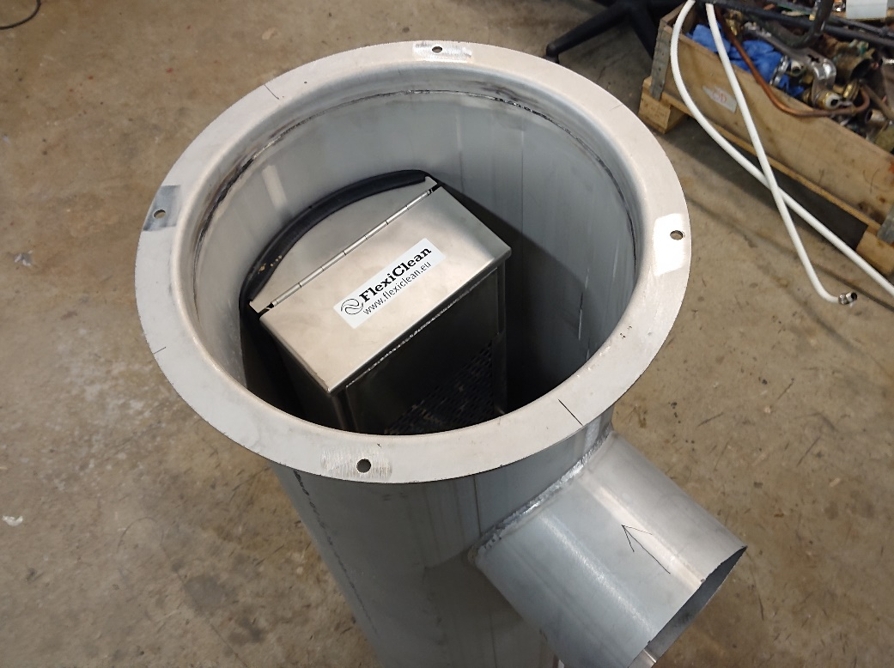
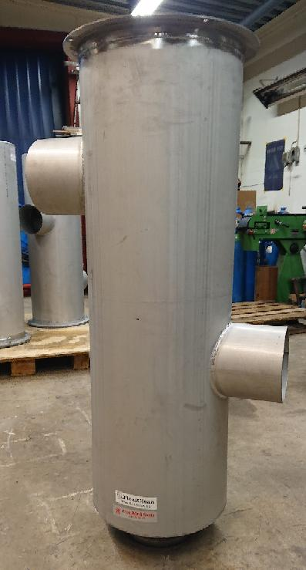
Sandfilter. Dagvattenfilter för placering inomhus.

Slide 27
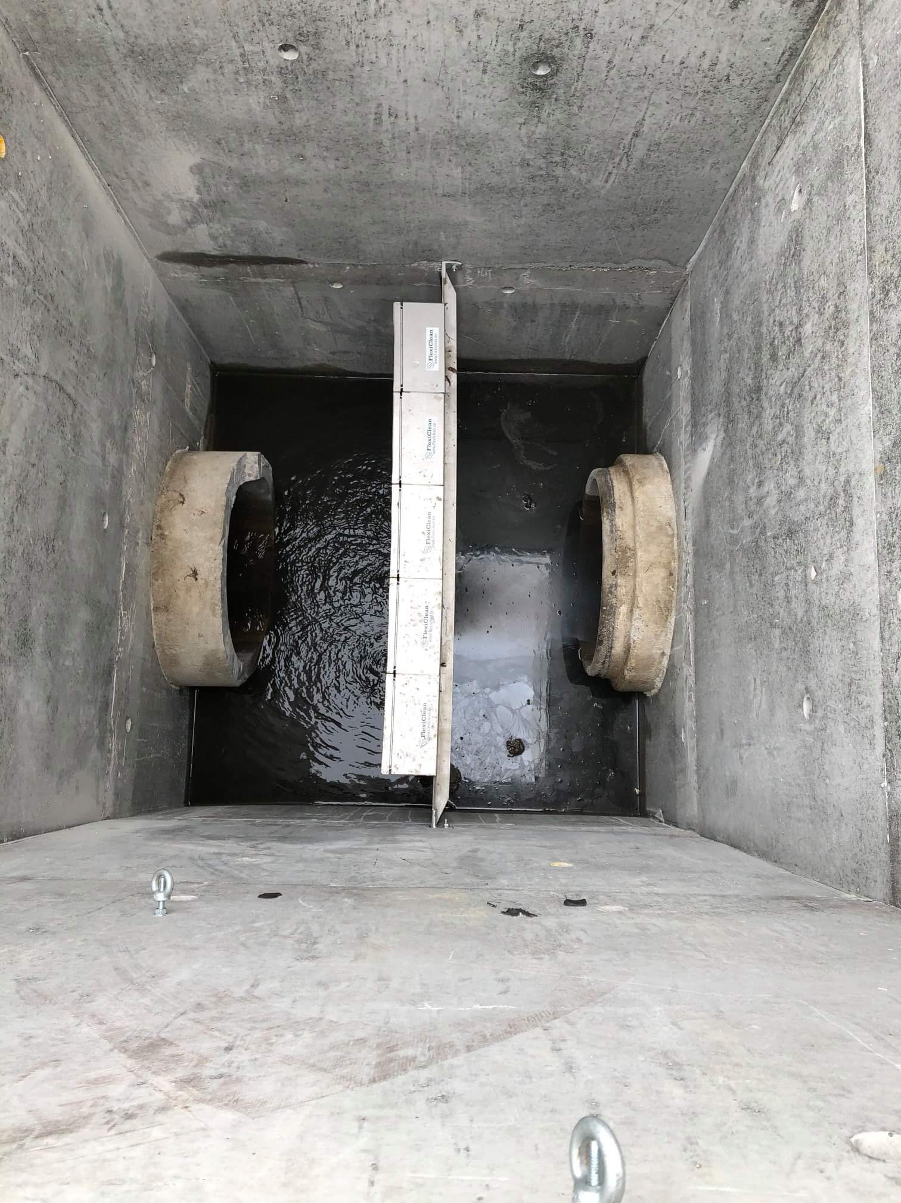
FlexiClean tar kampen mot PFAS
Rapporter ifrån Örebro Universitet visar att FlexiClean renar PFAS med 97-98%. Fullskaleprojekt i fält 2020 visade reducering med 93%.

Slide 28
Referenser
”FlexiClean kartan” med tidigare leveranser https://www.google.com/maps/d/edit?mid=1NgcNrP7tE1DlDEef-NoOcD4AiQb0tChd&usp=sharing

Slide 29
Delägarskap
FlexiClean AB är delägare i
Rent Dagvatten AB. www.rent-dagvatten.se
Abonnera på rent dagvatten
Analys-projektering-entrepenad-service-efteranalys
Utbildningar
Remedy By Sweden AB
Konsulter för avancerad forskning, problemlösning och metodutveckling.
AB Aros Rör & Svets www.arosrorsvets.se
Svets, smide och installationer

Slide 30
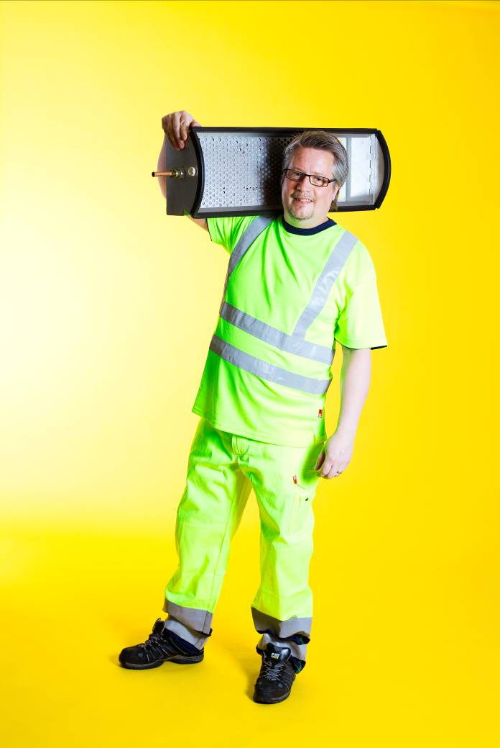
Tack för uppmärksamheten!
www.flexiclean.eu
FlexiClean AB
Brandthovdagatan 16
721 35 Västerås

